Slide 1
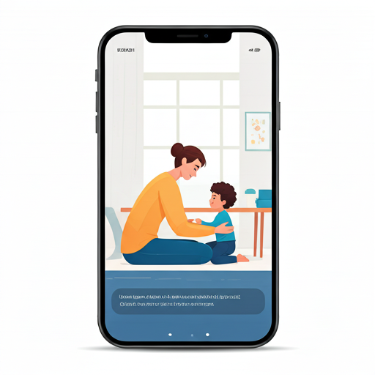
PROG. MOVILES 2026 Â· TECSUP AREQUIPA
AuthCares
Monitoreo inteligente para acompaÃ±ar a niÃ±os con TEA en tiempo real.
Equipo: Karla Choque Â· [Integrante 2] Â· [Integrante 3] Â· [Integrante 4]
5 - 10 MINUTOS
QR GitHub / Demo
AuthCares
1 / 7
Notes:
Abrir con una frase clara: AuthCares convierte datos del reloj en informacion util para cuidar mejor.
Presentarse y decir que la demo mostrara el flujo principal.

Slide 2
01 / EL PROBLEMA
~1 min
Â¿A quiÃ©n le duele?
El problema real:
!
Una madre no siempre puede estar cerca de su hijo durante clases, terapia o actividades diarias. Si ocurre un cambio importante, muchas veces se entera tarde o sin datos claros.
No se trata de vigilar mÃ¡s. Se trata de acompaÃ±ar mejor, con calma y contexto.
Distancia
Poca informaciÃ³n
TIP: empieza con esta historia antes de enseÃ±ar pantallas. El jurado debe sentir por quÃ© existe AuthCares.
AuthCares
2 / 7
Notes:
Contar una historia sencilla de una mama o cuidador que necesita saber que paso durante el dia.
Evitar sonar medico o alarmista.

Slide 3
02 / LA SOLUCION
~1 min
Tu app en una sola oraciÃ³n.
AuthCares permite a padres y cuidadores monitorear seÃ±ales del niÃ±o desde un Galaxy Watch para actuar con mÃ¡s calma, contexto y rapidez.
1
1. El reloj escucha
2
2. La app ordena
3
3. El cuidador actÃºa
Registra ritmo cardÃ­aco y movimiento durante el dÃ­a.
â†’
Firebase actualiza la informaciÃ³n y la muestra clara.
â†’
Recibe alertas, consulta IA y revisa estadÃ­sticas.
AuthCares
3 / 7
Notes:
Decir la frase completa sin entrar a codigo.
Luego explicar los 3 pasos: reloj, app, cuidador.

Slide 4
4 - 5 MIN
Checklist de demo
âœ“
Inicio desde cero
DEMO
âœ“
Login o registro
âœ“
Flujo principal completo
âœ“
IA con datos reales
EN VIVO
âœ“
Estado de carga o error visible
Si algo falla: calma. Mostrar video de respaldo y explicar quÃ© estaba cargando.
AuthCares
4 / 7
Notes:
En la demo ir directo: abrir app, mostrar monitoreo, estadisticas, alerta o IA.
Si no carga, usar video de respaldo.

Slide 5

03 / IA EN ACCION
~1 min
Â¿QuÃ© hace la IA por el usuario?
SIN la IA
CON la IA
El cuidador revisa datos sueltos.
Resume lo importante.
Tiene que interpretar todo solo.
â†’
Sugiere pasos de calma y revisiÃ³n.
Puede tardar en decidir quÃ© hacer.
Da orientaciÃ³n sin reemplazar al profesional.
TecnologÃ­a usada: Gemini API + Firebase
AuthCares
5 / 7
Notes:
Explicar que la IA ayuda a entender y orientar.
Importante: no diagnostica ni reemplaza a especialistas.

Slide 6
04 / APRENDIZAJES DEL EQUIPO
~1 min
Â¿QuÃ© se llevaron del proyecto?
R
El mayor reto
Unir datos del reloj, Firebase y pantallas de la app sin perder claridad para el usuario.
S
CÃ³mo lo resolvimos
Probamos el flujo por partes: primero datos, luego monitoreo, despuÃ©s estadÃ­sticas, alertas e IA.
M
Lo harÃ­amos diferente
Preparar antes el video de demo, completar links y cerrar nombres del equipo para que todo se vea listo.
AuthCares
6 / 7
Notes:
Ser honestos: el aprendizaje principal fue construir un producto conectado.
No presentar AuthCares como pantallas aisladas, sino como un flujo de cuidado.

Slide 7
Gracias.
Â¿Preguntas?
GitHub: github.com/KvrlvP/AuthCares2
QR GitHub o video
Demo: [pegar link del video]
Equipo: Karla Choque Â· [Integrante 2] Â· [Integrante 3] Â· [Integrante 4]
AuthCares convierte datos en cuidado.
AuthCares
7 / 7
Notes:
Cerrar con la frase final: AuthCares convierte datos en cuidado.
Agradecer y dejar abierto a preguntas.

